Slide 1
La chatterie S
La chatterie S

Slide 2
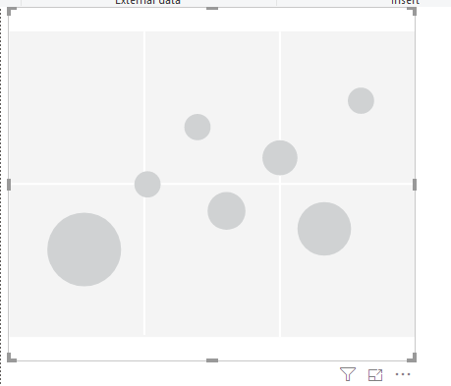
La dispersion
Remarque : les données sont depuis Base de données AdventureWorksDW2016
Ajouter un visuel dispersé au niveau de la scène

Slide 3
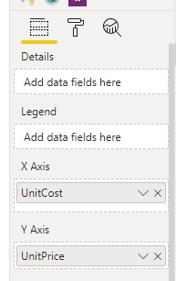
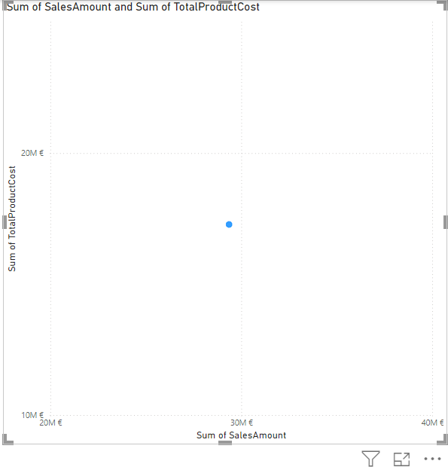
La dispersion
Pour utiliser le Scatter, vous devez avoir deux variables ou deux mesures à utiliser dans ce cas, il s'agit de SalesAmount et TotalProductCost de FactInternetSales tableau nous les ajoutons respectivement sur les axes X et Y

Slide 4
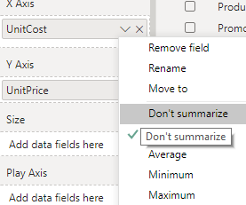
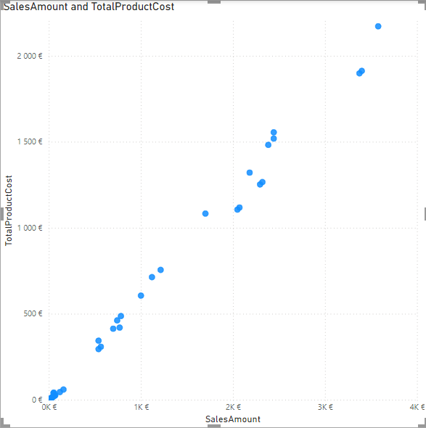
La dispersion
Vous devez désactiver l'agrégation pour une ou les deux mesures pour obtenir le chiffre ci-dessous

Slide 5
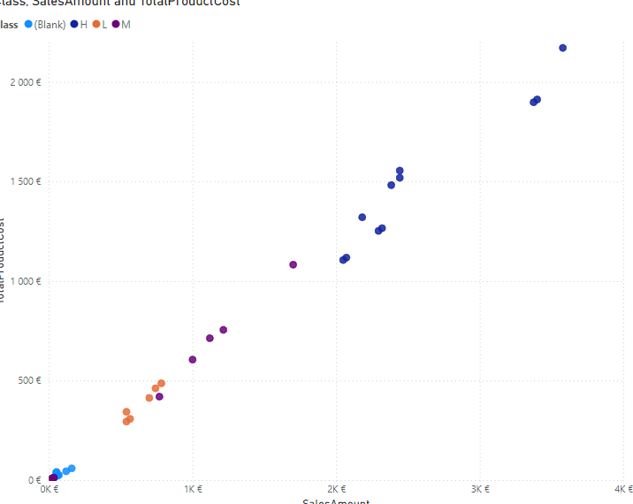
La dispersion
Il faut noter que la lecture des données n’est toujours pas concluante.
Ajouter une classe à partir de DimProduit tableau au niveau de la légende et agréger à nouveau les deux mesures

Slide 6
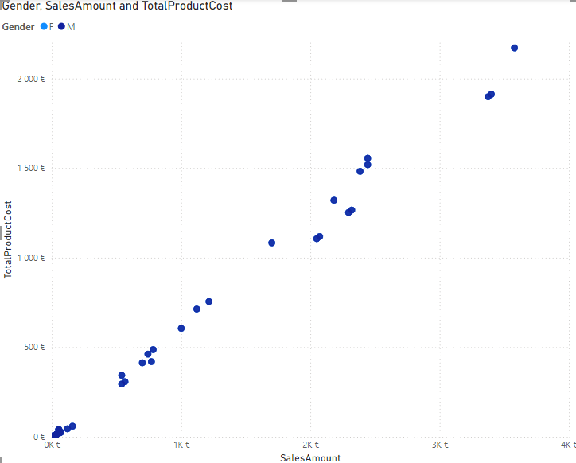
La dispersion
Classe de remplacement de DimProduct avec le genre du DimCustomer tableau et observez particulièrement les valeurs aberrantes

Slide 7
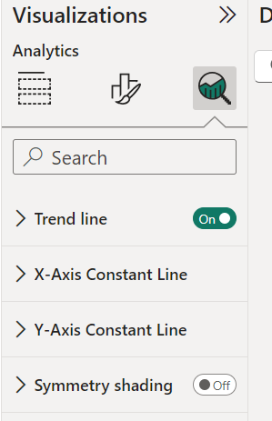
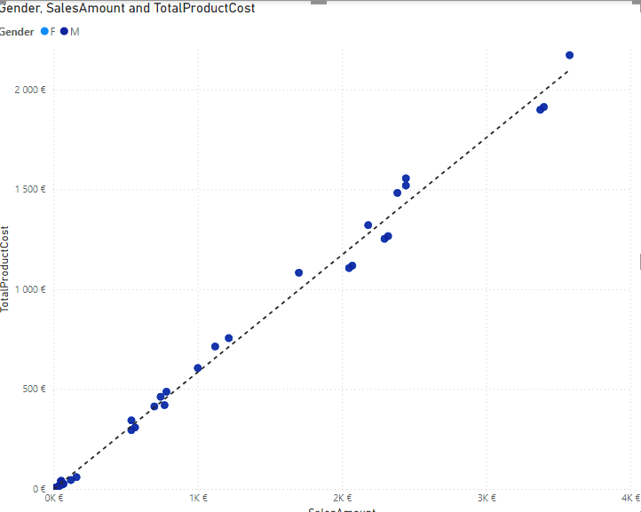
La dispersion
Essayez d'activer la ligne de tendance à partir d'Analytics

Slide 8
Merci
Merci

